Slide 1
元
宇
宙
M
E
T
A
V
E
R
S
E
元宇宙
METAVERSE
一个从小说走进现实的新概念
A new generation of Internet

Slide 2
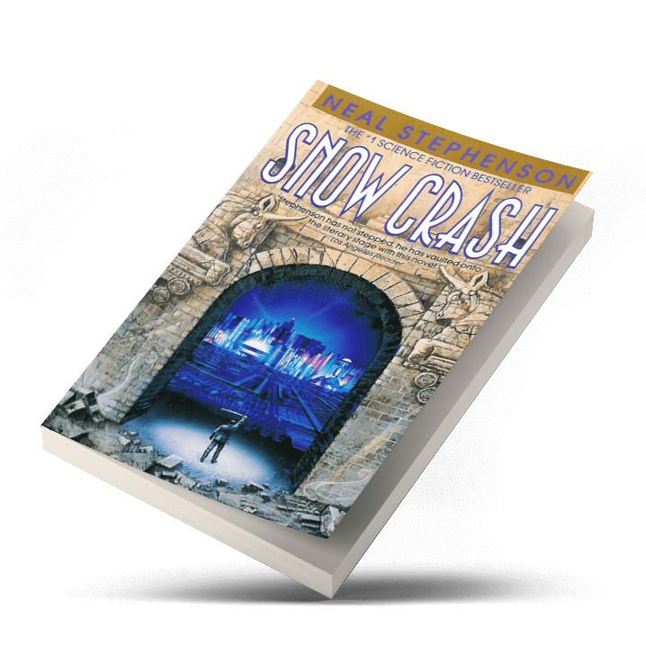
“元宇宙”的来源
https://www.ypppt.com/
概念
1992年，Neal Stephenson的科幻小说《Snow Crash》中提出了 “ metaverse(元宇宙)”和”Avatar(化身)”这两个概念。
虚拟现实世界
小说描绘了一个庞大的虚拟现实世界，在小说里，人们用数字化身来控制，并相互竞争以提高自己的地位，到现在来看，描述的还是超前的未来世界。

Slide 3
目 录
元宇宙的定义
元宇宙的核心要素
元宇宙理论框架
Definition of metacosm
features and properties
The theoretical framework
元宇宙核心技术
元宇宙的未来
Metaverse core technology
The future of the metaverse

Slide 4
元宇宙的定义
Definition of metacosm
元宇宙的发展历程
元宇宙的特征
元宇宙是什么
2020：人类社会虚拟化的临界点

Slide 5
元宇宙的发展历程
2020年7月
基于以太坊2.0启动
2018年3月
2020年12月
《头号玩家》上映，人们对元宇宙有了具象化的认识
面向企业的实时仿真和协作平台Omniverse上线
2020年3月
2020-2021年
Roblox上市，把元宇宙概念写入招股书，元宇宙概念爆火出圈
国内外巨头纷纷布局元宇宙概念相关产业
2019-2020年
2021年3月
Marshamello和Travis Scott先后在《堡垒之夜》举办虚拟演唱会
中国元宇宙赛道移动沙盒平台MetaAPP完成C轮1亿美元融资

Slide 6
元宇宙的特征
持续性
这个世界能够永久存在，不会停止
实时性
能够与现实世界保持实时和同步
特 征
可创造性
虚拟世界里的内容可以被创造
兼容性
可以容纳任何规模的人群以及事物
可连接性
都可以贯穿于各个虚拟世界之间
经济属性
存在可以完整运行的经济系统

Slide 7
元宇宙是什么
虚实融合
UGC
元宇宙是融宇宙，融合现实与虚拟,元宇宙是超宇宙，超越于现实宇宙
UGC（User Generated Content）
PGC（Platform Generated ）
平台规则、协议、标准
统一身份
经济系统
一元宇宙 → 多元宇宙 → 跨元宇宙 → 超元宇宙
底层框架去中心化
分配结果再中心
具身互动
手机-XR-脑机接口

Slide 8
2020：人类社会虚拟化的临界点
疫情加速社会虚拟化
从例外状态到常态
新冠疫情隔离政策下，全社会上网时长大幅增长，“宅经济”快速发展。
线上生活由原先短时期的例外状态成为了常态，由现实世界的补充变成了与现实世界的平行世界。
认知改变
生活迁移
虚拟的并不是虚假的，更不是无关紧要的。
线上与线下打通，人类的现实生活开始大规模向虚拟世界迁移，人类成为现实与数字的两栖物种。

Slide 9
元宇宙的核心要素
features and properties
实现的关键路径
元宇宙的实现路径
虚拟与现实的关系
元宇宙的价值
元宇宙产业链的七层

Slide 10
AR/VR是云宇宙实现的关键路径
VR和AR是Metaverse从概念走向现实的必经之路，Metaverse的发展也必将预示着VR和AR的崛起
游戏是云宇宙的最佳载体，先实现云游戏，再谈Metaverse
云游戏已经是目前最接近元宇宙概念的游戏形态，更是云游戏向元宇宙跃迁的重要基石
云游戏需要不断扩展的特性也与元宇宙毫无二致，具备了云端+扩展特性的云游戏

Slide 11
元宇宙的实现路径
扩展现实
数字孪生
一个经典概念的重生
元宇宙是一个数字世界
区块链
云计算

Slide 12
虚拟与现实的关系
虚拟现实补偿论
永恒的创世冲动
人在现实世界所缺失的，将努力在虚拟世界进行补偿；在有可能的时候，他会在现实世界实现虚拟世界中的补偿
在长时段的发展中就必然会创造出一个虚拟世界，其自身所处的世界也极有可能是上层设计者打造的
有由上而下的单向性
人类仿真的阶段
人类对现实世界（universe）的认知，只能接受一系列任（arbitrary）的物理常数设定而不知其所以然，
认为现实世界中才有价值，虚构活动要模拟、复制和反映自然。真实与它的仿造物泾渭分明

Slide 13
元宇宙的价值
来自现实的社交关系，商业广告，政治宣传，与现实IP联名，游戏直播，氪金，现实景观孪生
非对外场景的入场券，道具，服装，信息，虚拟景观，虚拟劳动
JIA ZHI
用户的时间和注意力（包括游戏中最受关注的大V），分布式算力
排名，地理空间（土地、社交场景），社交关系

Slide 14
元宇宙产业链的七层
是我们实际参与的社交、游戏、现场音乐等非物质化的 体验
体验层
是人们了解到体验层的途径，包括各种应用商店等
发现层
帮助创作者制作并将成果货币化，包括设计工具、货币化技术等
创作者经济层
3D化层，包括3D引擎、VR/AR/XR等
空间计算层
包括边缘计算、区块链等帮助生态系统构建分布式架构
去中心化层
指硬件层，包括手机、智能眼镜等可穿戴设备
人机交互层
包括网络设施与芯片等
基础设施层

Slide 15
3
元宇宙理论框架
The theoretical framework
元宇宙还是什么
科技赋能的超越延伸
2
从认知到认同
庞大的地理空间
1
四大核心技术

Slide 16
元宇宙还是什么
拥有现实世界一切形态
平行于现实世界的虚拟世界
现实世界中的所有人和事都被数字化投射在了这个云端世界里，你可以在这个世界里做任何你在真实世界中可以做的事情。
元宇宙（Metaverse）可以笼统地理解为一个平行于现实世界的虚拟世界，现实中人们可以做到的事，都可以在元宇宙中实现
由AR、 VR、3D等技术支持的虚拟现实的网络世界
游戏被业界普遍认为是最有可能实现Metaverse的领域，因为它天然就具有虚拟场域以及玩家的虚拟化身。如今，游戏的功能已经超出了游戏本身，并在不断“打破次元”。

Slide 17
科技赋能的超越延伸
全身跟踪通过VR九种交互方式实现设备与用户的多维度交互，从而获得沉浸式交互体验
全身传感帮助用户与多维的VR信息环境进行自然地交互，能够通过脉冲电流让皮肤产生相应的感觉
全身
跟踪
全身
传感
虚拟现实交互技术相对传统人机交互更强调沉浸式交互体验，更赋拟人特征。
虚拟现实设备通过多维度交互界面为用户创造高沉浸感数字环境
Notes:
https://www.ypppt.com/

Slide 18
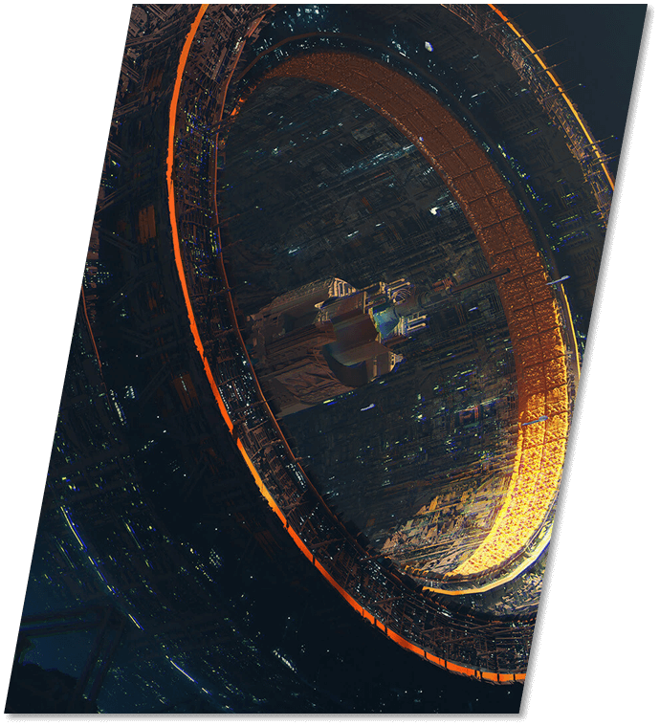
元宇宙的心理：从认知到认同
交互与认知
体感交互方式带来
对环境的具身性认知
安全感
对不确定性的规避
秩序的建立和维持
在场感
“上手”状态
身份认同
虚拟世界内部的身份认同张力
虚拟身份与现实身份的张力
公平感
分配公平感、程序公平感、互动公平感
量化属性带来的等级感

Slide 19
元宇宙具有庞大的地理空间
元宇宙具有庞大的地理空间供用户选择、探索
元宇宙是开放的可编辑世界
虚实融合场景
一种发展方向是由AI生成现实世界所没有的地图。另一种是以数字孪生的方式生成与现实世界完全一致的地图
元宇宙是开放的可编辑世界，用户可以购买/租赁土地，修建建筑物，甚至改变地形。
《Ingress》将虚拟环境与现实地理位置相结合，玩家需走到特定地点后才能在游戏中进行传送、部署、入侵

Slide 20
元宇宙四大核心技术
元宇宙四大核心技术，彼此间互为补充。
交互技术
VR/AR、全身追踪和全身传感等多维交互技术带来元宇宙的沉浸式交互体验
通讯技术
5G、WIFI6等多种通讯技术提升传输速率&降低时延，实现虚拟现实融合和万物互联架构
计算能力
作为数字经济时代生产力，其发展释放了VR/AR终端压力，提升续航，满足元宇宙的上云需求
核心算法
推动元宇宙的渲染模式视频质量提升，AI算法缩短数字创作时间，赋能虚拟化身等多层面产业发展

Slide 21
元宇宙核心技术
Metaverse core technology
通信基础：5G
算力基础：云计算
世界蓝图：数字孪生
生成逻辑：人工智能
认证机制：区块链

Slide 22
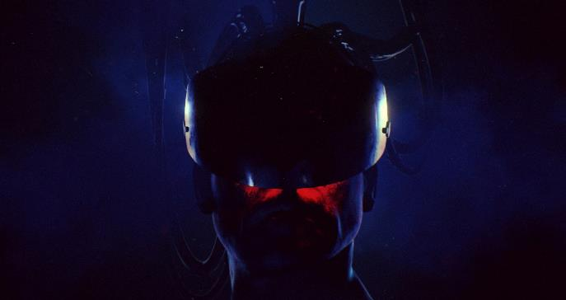
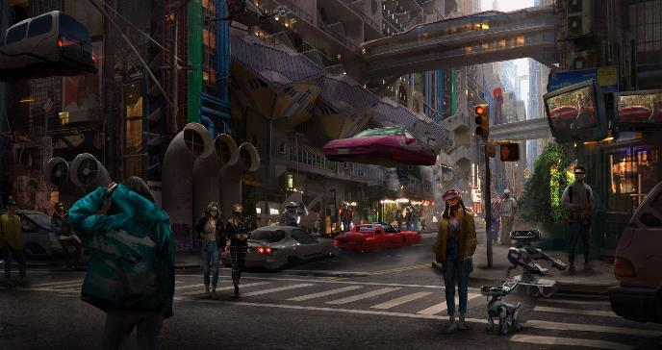
元宇宙的通信基础：5G
应用场景
发展趋势
XR设备要达到真正的沉浸感，需要更高的分辨率和帧率。5G的高速率、低时延、低能耗、大规模设备连接等特性，能够支持元宇宙所需要的大量应用创新。
目前，基于5G的“杀手级应用”还未出现，因此市场需求度和渗透率还不高。元宇宙有可能以其丰富的内容与强大的社交属性打开5G的大众需求缺口，提升5G网络的覆盖率。

Slide 23
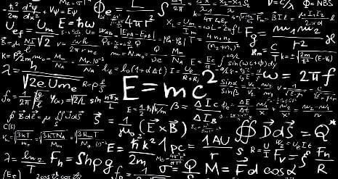
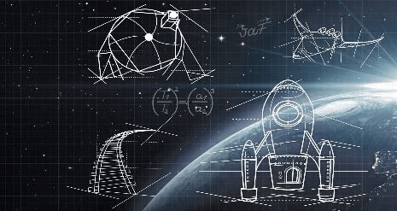
元宇宙的算力基础：云计算
NVIDIA Omniverse：
云端图形设计与计算平台，将元宇宙的概念用于开发端
云储存、云计算，特别是云渲染：目前大型游戏采用客户端+服务器的模式，对设备的性能和服务器的承载能力都有较高要求
Epic Cloudgine：
为虚幻引擎提供面向元宇宙中海量实时交互式内容的云计算能力

Slide 24
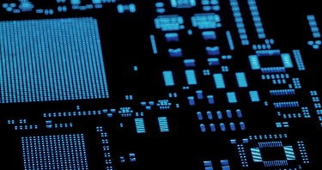
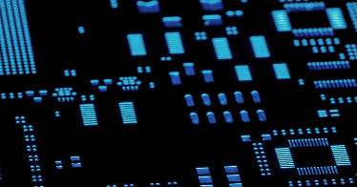
元宇宙的虚实界面：拓展现实
VR提供沉浸式体验，通过全面接管人类的视觉、听觉、触觉以及动作捕捉来实现元宇宙中的信息输入输出。
目前，VR产业中Oculus已有一家独大之势，而高通XR2平台则成为唯一的芯片解决方案。
AR技术在苹果开发者生态的大力扶持下产生了大量优秀产品。MR则是微软提出的标准，产品为HoloLens。
MR通过向视网膜投射光场，可以实现虚拟与真实之间的部分保留与自由切换。

Slide 25
元宇宙的世界蓝图：数字孪生
应用场景
发展趋势
Gartner预计数字孪生市场将从2019年的38亿美元增长到2025年的358亿美元，复合年增长率为 45.4%
国内主要产品：华为河图 Cyberverse，百度 DuMix，AR 51World，UINO 优锘
数字孪生即在虚拟空间内建立真实事物的动态孪生体。借由传感器，本体的运行状态及外部环境数据均可实时映射到孪生体上。
该技术最初用于工业制造领域，而元宇宙需要数字孪生来构建细节极致丰富的拟真的环境，营造出沉浸式的在场体验。

Slide 26
元宇宙的认证机制：区块链
区块链1
区块链2
基于去中心化网络的虚拟货币，使得元宇宙中的价值归属、流通、变现和虚拟身份的认证成为可能。
此外，NFT（非同质化代币）由于其独一无二、不可复制、不可拆的特性，天然具有收 藏属性。

Slide 27
5
元宇宙的未来
The future of the metaverse
虚拟与现实全面交织
去中心化
加深思维的表象化
生态版图渐趋成熟
支撑技术多维拓展

Slide 28
元宇宙是虚拟与现实的全面交织
01
元宇宙时代无物不虚拟、无物不现实，虚拟与现实的区分将失去意义
02
元宇宙将以虚实融合的方式深刻改变现有社会的组织与运作
03
元宇宙不会以虚拟生活替代现实生活，而会形成虚实二维的新型生活方式
04
元宇宙不会以虚拟社会关系取代现实中的社会关系，而会催生线上线下一体的新型社会关系
05
元宇宙并不会以虚拟经济取代实体经济，而会从虚拟维度赋予实体经济新的活力
06
随着虚实融合的深入，元宇宙中的新型违法犯罪形式将对监管工作形成巨大挑战

Slide 29
去中心化机制≠去中心化结果
元宇宙的底层是 P2P点对点互联的网络，从而在逻辑上绕过了对平台中介的需求，对建立在集中化、科层化原则的组织结构形成了挑战
在实践中，虚拟货币的持有量越来越向大户和机构倾斜，这又带组织逻辑分配结果来分配结果上的中心化和垄断
组织逻辑
分配结果
作为“大规模参与式媒介”，使得元宇宙的主要推动力将来自用户，而不是公司，元宇宙是无数人共同创作的结晶
在内容市场趋向充分竞争的过程中，资本将寻找优秀的内容创作者予以支持。如果平台没有可观的变现机制，优质内容与大型资本的绑定将越来越牢固
内容生产逻辑
市场竞争结果

Slide 30
元宇宙将加深思维的表象化
33%
50%
27%
印刷技术
概念思维
多媒体技术
表象思维
元宇宙
印刷术承载的是“ 透过表象看本质”的理性思维与严肃、有序 、逻辑性的公众话语
多媒体技术承载的是前逻辑、前分析的表象信息，容易导致用户专注能力、反思能力和逻辑能力的弱化
元宇宙强调具身交互与沉浸体验，加深了思维的表象化，“ 本质”不再重要

Slide 31
元宇宙生态版图渐趋成熟
平台的隐蔽剥削
用户游玩的每分每秒都是在劳动而生产资料被牢牢攥在平台手里千千万万的普通用户，是数字时代的无产阶级游玩与劳动边界的模糊，遮蔽了资本的剥削

Slide 32
元宇宙支撑技术多维拓展
后端基建
物联网技术
交互技术
电子游戏技术
应用层
网络层
感知层
全息影像技术
随机交互技术
传感技术
游戏引擎
3D建模
实时渲染
物联网技术
物联网技术
物联网技术
底层架构
5G/6G网络
哈希算法及时间
数据传播及验证机制
计算机视觉
机器学习
云计算
共识机制
分布式存储
自然语言处理
智能语音
边缘计算
分布式账本
智能合约
为元宇宙大量的应用场景提供技术支持

Slide 33
THANKS
For watch!

Slide 34
常用线性图标

Slide 35
更多精品PPT资源尽在—优品PPT！
www.ypppt.com
PPT模板下载：www.ypppt.com/moban/ 节日PPT模板：www.ypppt.com/jieri/
PPT背景图片：www.ypppt.com/beijing/ PPT图表下载：www.ypppt.com/tubiao/
PPT素材下载： www.ypppt.com/sucai/ PPT教程下载：www.ypppt.com/jiaocheng/
字体下载：www.ypppt.com/ziti/ 绘本故事PPT：www.ypppt.com/gushi/
PPT课件：www.ypppt.com/kejian/
Notes:
模板来自于 优品PPT https://www.ypppt.com/

